Slide 1
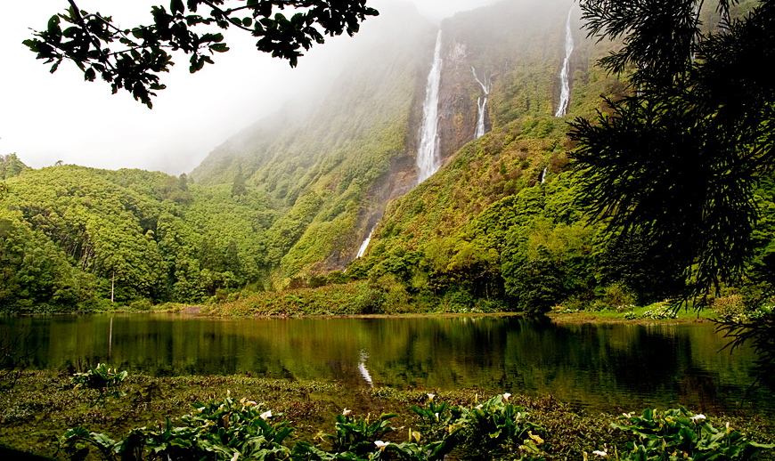
Proteção ativa e gestão integrada da Rede Natura 2000 nos Açores LIFE IP AZORES NATURA – LIFE 17 IPE/PT 0010
Universidade dos Açores
http://siaram.azores.gov.pt/
Horta, 12 de fevereiro 2019

Slide 2
Proteção ativa e gestão integrada da Rede Natura 2000
nos Açores
LIFE IP AZORES NATURA – LIFE 17 IPE/PT 000010
Duração: 9 anos (01/01/2019 – 31/12/2027)
Orçamento Total: 19 087 522€
Co-financiamento (UE): 11 452 513€ (60%)
Fundos Complementares: Mais de 12 M€
Beneficiário Coordenador:
Direção Regional do Ambiente
Beneficiários Associados:
Direção Regional dos Assuntos do Mar
Sociedade de Gestão e Conservação da Natureza - AZORINA
Sociedade Portuguesa para o Estudo das Aves
Fundación Canaria Reserva Mundial de La Biosfera La Palma

Slide 3
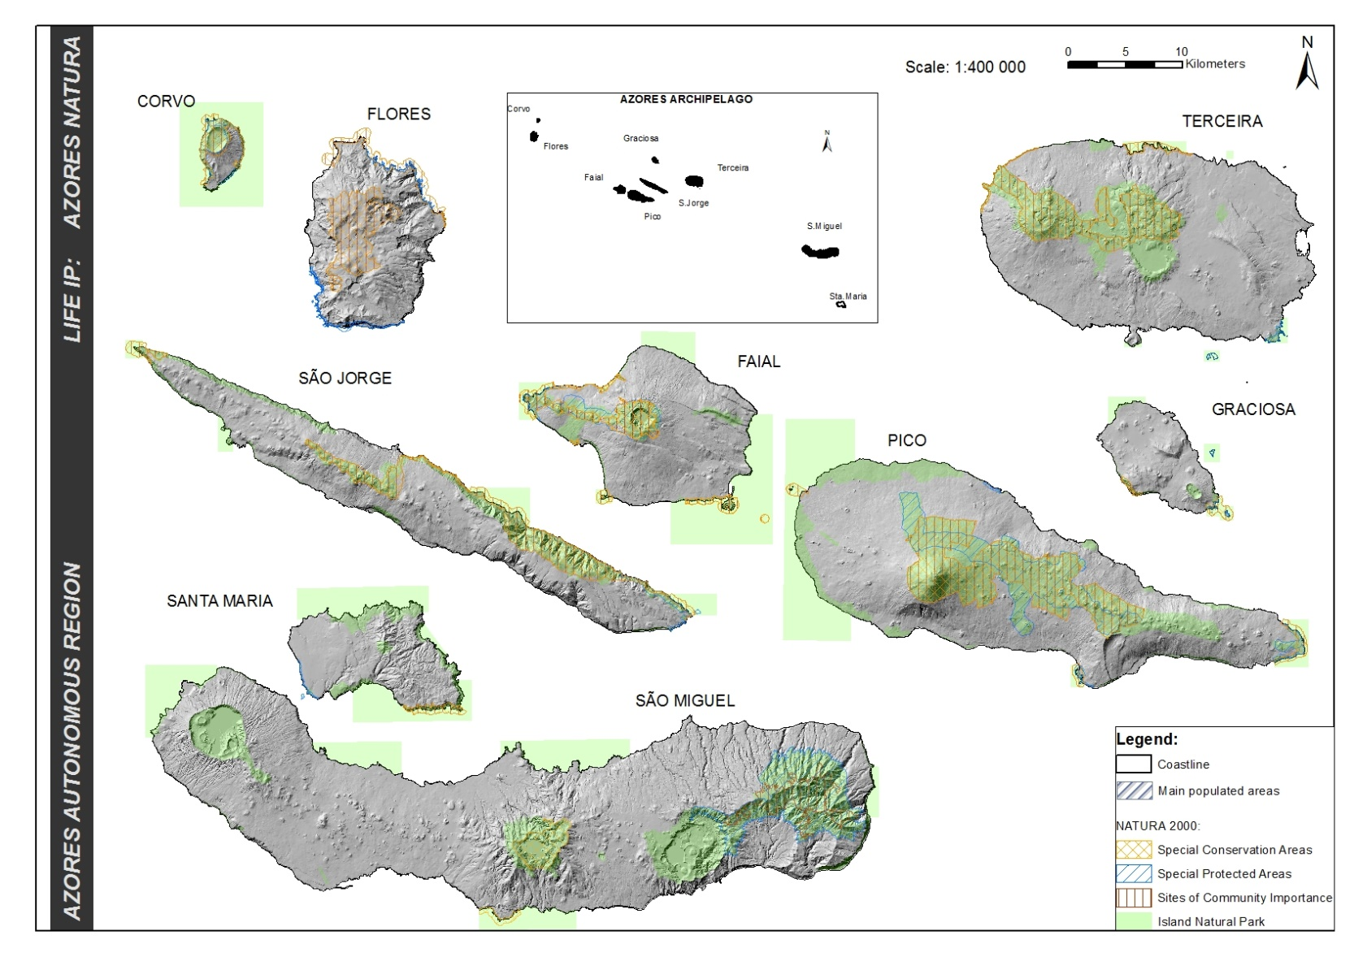
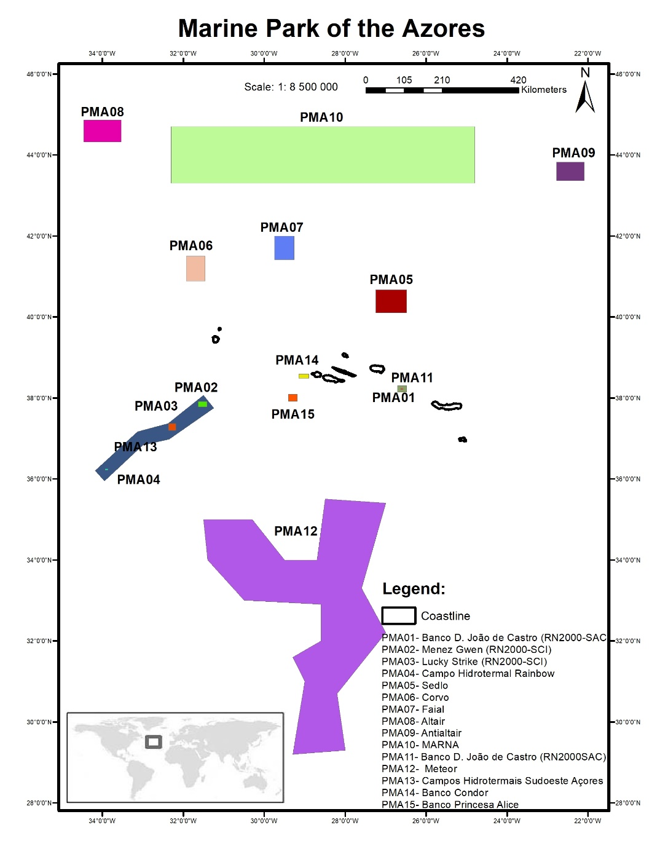
Área do Projeto
Todos os sítios da Rede Natura 2000 (23 ZEC; 15 ZPE; 3 SIC)

Slide 4
Proteção ativa e gestão integrada da Rede Natura 2000
nos Açores
LIFE IP AZORES NATURA – LIFE 17 IPE/PT 000010
Objetivos:
Implementação do Quadro de Ação Prioritária para a Rede Natura 2000 (PAF);
Melhoria do estado de conservação para 100% dos habitats e 50% ou mais de espécies (flora e fauna) (descritas como desfavoráveis no último relatório à UE);
Mobilização de fundos complementares, através de outros financiamentos disponíveis, na gestão dos sítios da Rede Natura 2000.

Slide 5
Proteção ativa e gestão integrada da Rede Natura 2000
nos Açores
LIFE IP AZORES NATURA – LIFE 17 IPE/PT 000010
Ações:
Boas práticas (ex: restauro e conservação de habitats terrestres; conservação das tartarugas marinhas – Caretta caretta e Chelonia mydas); estratégia regional de controle e erradicação de EEI
Demonstração/Inovação (ex: recuperação de populações ameaçadas de fauna/flora endémica; piloto no Corvo para prevenção, deteção precoce e controlo imediato de novas Espécies Exóticas Invasoras)
- Capacitação - Governança - Envolvimento de Stakeholders
- Desktop offices para mobilização de fundos complementares
Replicabilidade e Transferibilidade do projeto (ação piloto com La Palma e transferência de conhecimentos para outras regiões da Macaronésia

Slide 6
Proteção ativa e gestão integrada da Rede Natura 2000
nos Açores
LIFE IP AZORES NATURA – LIFE 17 IPE/PT 000010
Principais Resultados Esperados:
Melhoria do estado de conservação de 13 habitats e 24 espécies ao abrigo das 2 Diretivas (Aves e Habitats), incluindo flora e fauna (terrestre e marinha).
Aumento da área pública dentro da RN2000 em 96,13ha, para restauro e recuperação de habitats protegidos;
Redução/controle e sensibilização de espécies exóticas invasoras e espécies não-indígenas marinhas;
Atualização de informação sobre espécies marinhas e designação de novos sítios marinhos;
Designação de novos SIC’s;

Slide 7
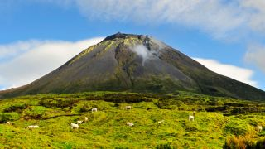
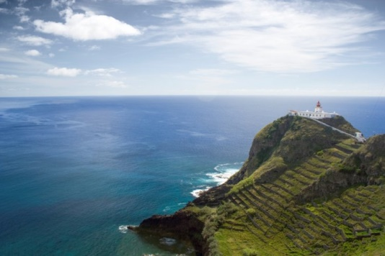
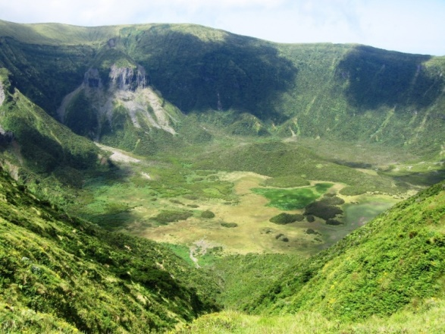
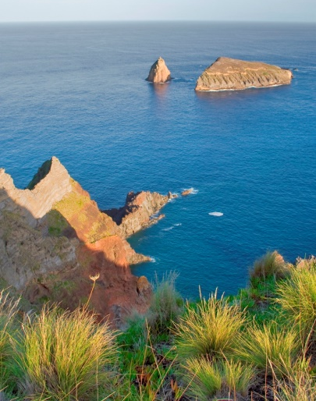
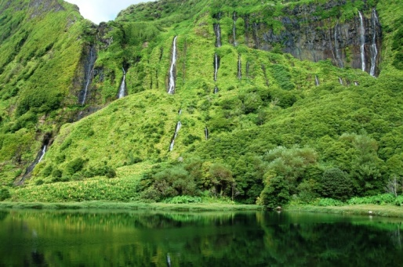
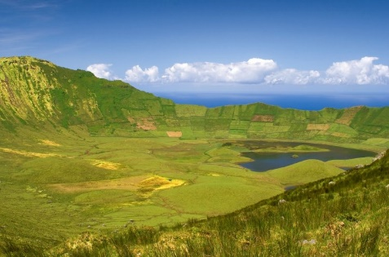
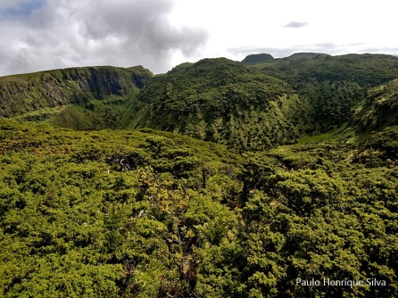
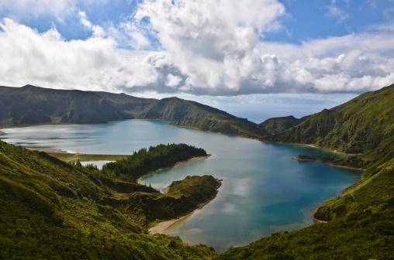
Proteção ativa e gestão integrada da Rede Natura 2000
nos Açores
LIFE IP AZORES NATURA – LIFE 17 IPE/PT 000010

